Slide 1


TraAM LANGUES VIVANTES
2025-2026
Citoyenneté numérique
Digital footprints : be a smart digital citizen!
Empreintes numériques : deviens un citoyen numérique malin !

Slide 2
Sommaire
Contexte
Objectifs
Étapes et documents supports
Analyse
Points de vigilance
Outils numériques utilisés
Conclusion

Slide 3
Contexte
Langue et public :
ANGLAIS (cycle 4 / niveau A2, B1)
Projet :
Cette activité s’inscrit dans le parcours citoyen et l’éducation aux médias et à l’information (EMI) et dans le cadre d’un projet eTwinning sur la citoyenneté européenne. Il est néanmoins tout à fait envisageable de réaliser cette séquence en classe sans partenaires étrangers. Il s’agit, dans cette courte de séquence, de faire réfléchir les élèves aux empreintes numériques qu’ils laissent sur le net et de les inciter à adopter des comportements numériques responsables. Elle articule apprentissages linguistiques et réflexion critique sur les usages numériques des adolescents. Le support principal est une vidéo produite par Common Sense Media qui explique les traces numériques que nous laissons et les bonnes pratiques à adopter pour les limiter. La thématique permet de croiser les dimensions linguistique, culturelle et citoyenne, en lien avec les pratiques numériques réelles des élèves.

Slide 4
Objectifs
Objectifs linguistiques :
Lexique cible : travailler le champ lexical autour de la citoyenneté numérique (en phase d’anticipation à travers une image et un jeu de cartes de définitions)
Compréhension de l’oral : développer des stratégies de compréhension de l’oral à partir d’un document
authentique audiovisuel.
Production orale : description de l’image en anticipation, exprimer son opinion lors du débat sur les pratiques numériques, présenter les conseils à l’oral, justifier ses choix et interagir (avec des pairs dans le cadre d’un projet eTwinning)
Grammaire en contexte : impératif, modaux de conseil, présent simple sur les habitudes numériques des adolescents
Objectifs culturels et citoyens :
Développer un regard critique sur son identité numérique et la protection des données personnelles.
Former des élèves acteurs, capables de réflexion éthique et responsable dans leurs usages numériques.
Appréhender les différentes pratiques numériques des adolescents avec une dimension culturelle anglophone (Common Sense Media étant américain) et une dimension européenne interculturelle avec les partenaires eTwinning.

Slide 5
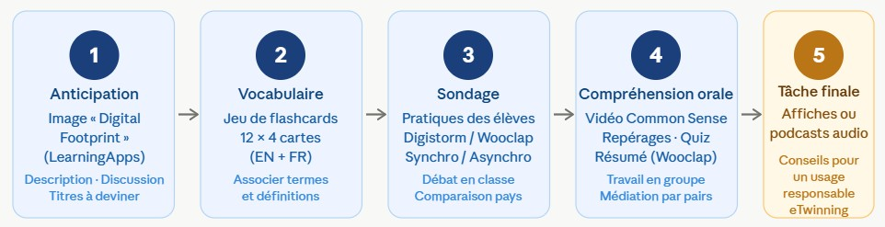
Etapes de la séquence (2 ou 3 séances)
Phase d’anticipation de la thématique à partir d’une image
Anticipation du vocabulaire lié à la thématique par un jeu de flashcards (associer les termes à leurs définitions)
Sondage pour évaluer les pratiques des élèves, analyse des résultats à l’oral en classe (débat)
Compréhension orale sur la vidéo « Digital Footprints » de Common Sense Media : repérages,
quiz d’observation, quiz de compréhension pour résumer les idées de la vidéo.
Tâches finales possibles : créer des affiches ou des podcasts audios pour donner des conseils sur les empreintes numériques

Slide 6
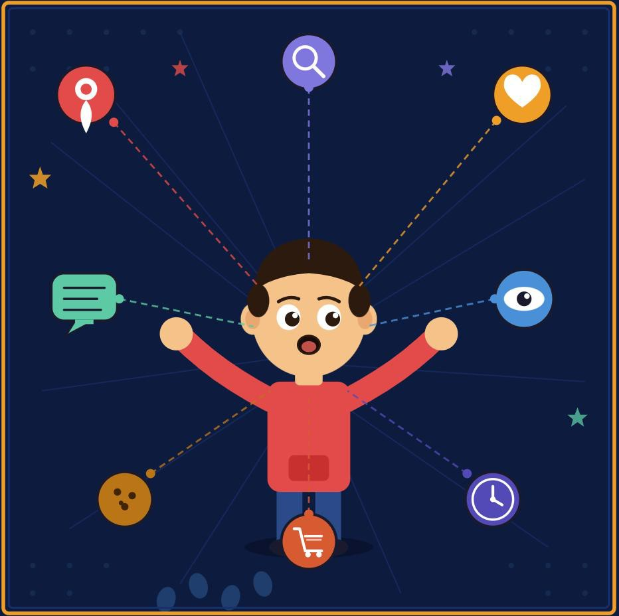
Image en anticipation de « Digital Footprint »
Faire décrire l’image : quels sont les icônes et leur signification ? On peut demander aux élèves de citer des exemples de sites ou réseaux pour les illustrer.
Faire deviner la thématique [possibilité de soumettre plusieurs idées de titres] pour faciliter le choix ou pour aider les élèves.
Un adolescent au centre, bras écartés, entouré de 8 icônes symbolisant ses traces:
Pointeur de carte = localisation [GPS, lieux visités, etc.]
Loupe = recherche sur internet
Like/cœur = interactions sociales [réactions, préférences, etc.]
Œil = surveillance [tes activités observées et tracées]
Horloge = temps passé en ligne
Panier = achat en ligne
Cookie = les traceurs du web
Bulles de discussions = messages [privés ou publics] reliées à lui par des pointillés colorés. Des empreintes de pas s'effacent dans le bas.
Image créée avec une IA

Slide 7
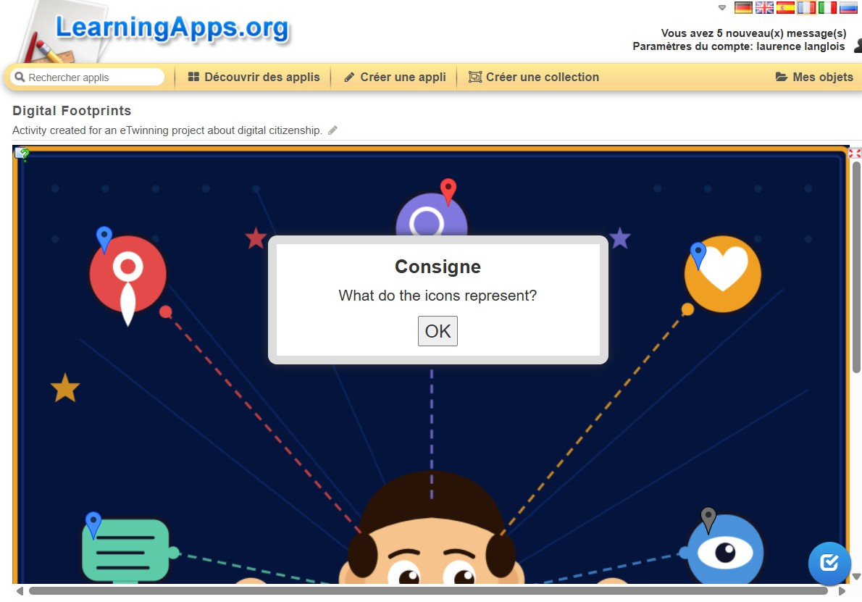
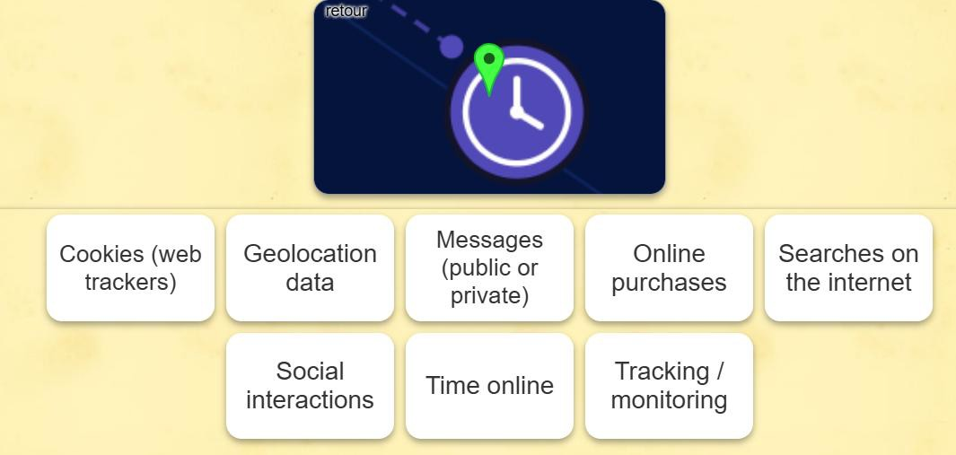
Image en anticipation de « Digital Footprint »
Possibilité de faire l’activité sur l’image d’introduction en ligne (sur
Learning.Apps) : https://learningapps.org/view49754657

Slide 8
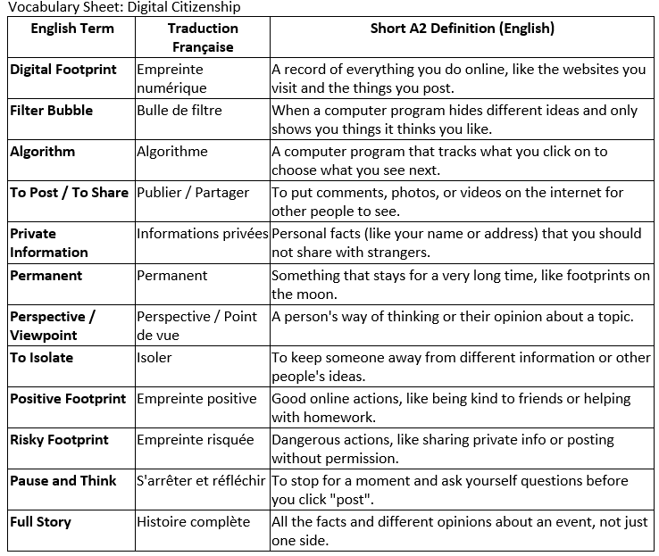
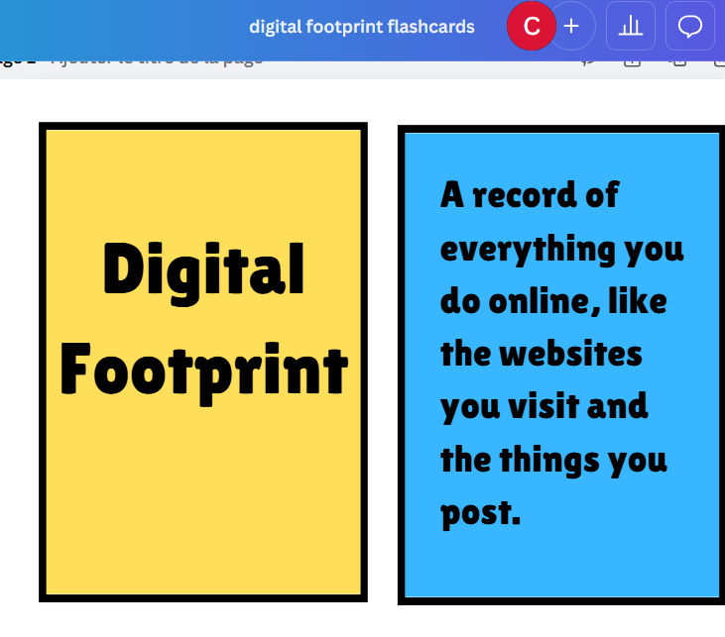
Vocabulaire : définitions à associer (anticipation du contenu)
Flashcards téléchargeables en anglais et en français : https://canva.link/xp0aucxqn1a2u43

Slide 9
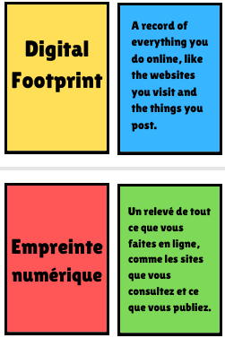
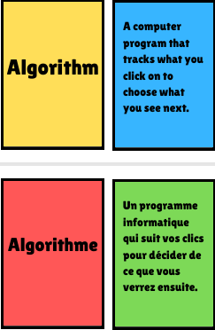
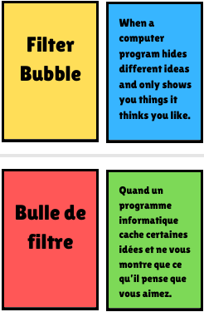
Jeu de 12x4 flashcards : associer les termes à leurs définitions (version en anglais et en français)

Slide 10
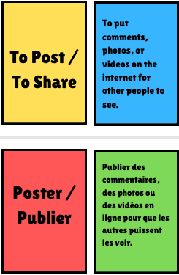
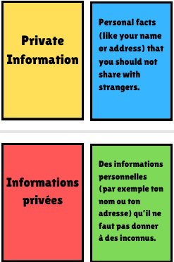
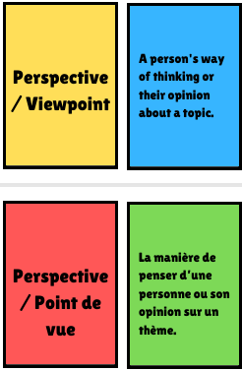
Jeu de 12x4 flashcards : associer les termes à leurs définitions (version en anglais et en français)

Slide 11
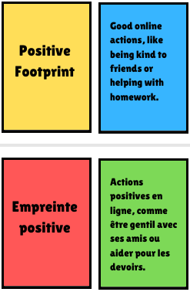
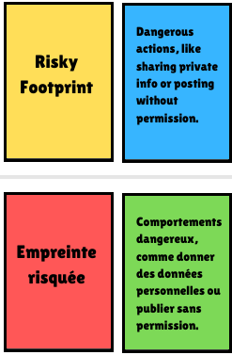
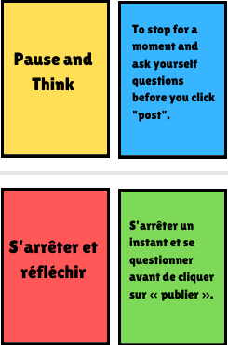
Jeu de 12x4 flashcards : associer les termes à leurs définitions (version en anglais et en français)

Slide 12
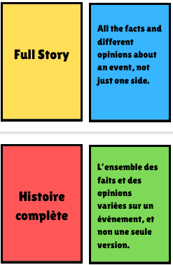
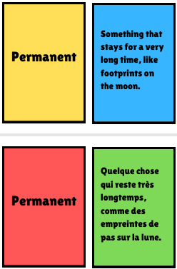
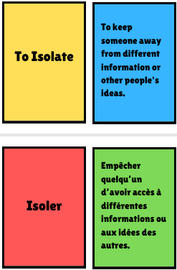
Jeu de 12x4 flashcards : associer les termes à leurs définitions (version en anglais et en français)

Slide 13
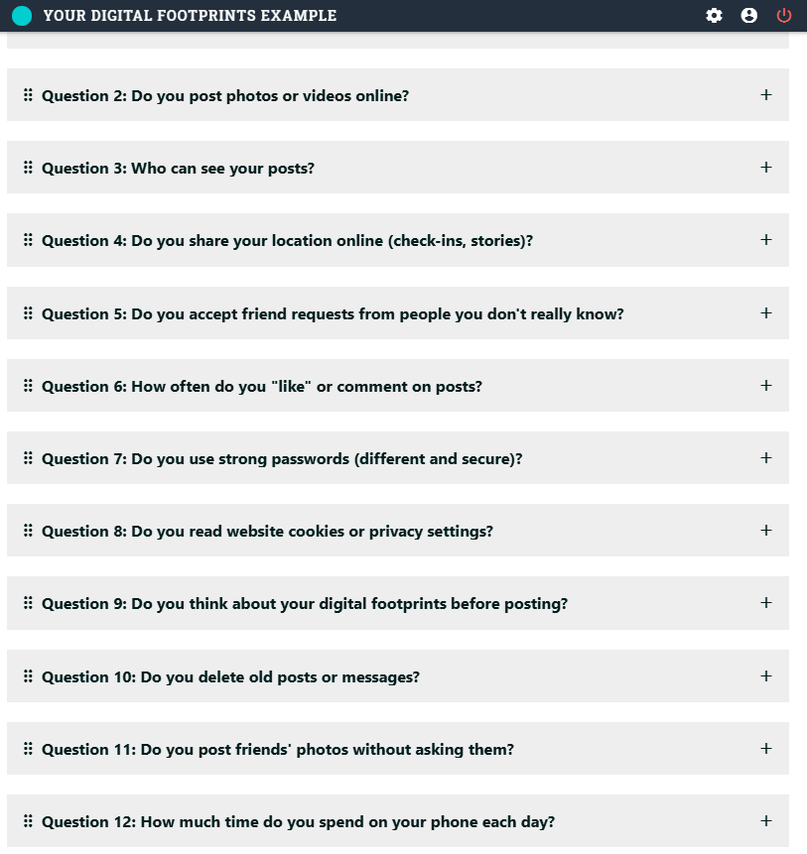
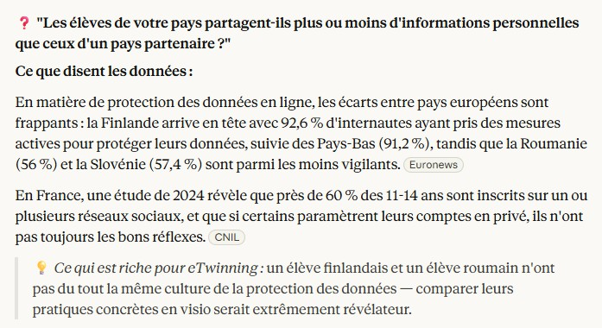
Sondage sur les pratiques des élèves
Plusieurs possibilités pour réaliser le sondage :
Sondage à faire directement en classe (avec Digistorm ou Wooclap) de façon synchrone (en visio avec le partenaire) avec une exploitation des résultats en direct au fur et à mesure des questions
Possibilité de créer un sondage pour chaque pays pour étudier les comportements différents entre jeunes européens (de façon asynchrone) avec une analyse comparative des résultats

Slide 14
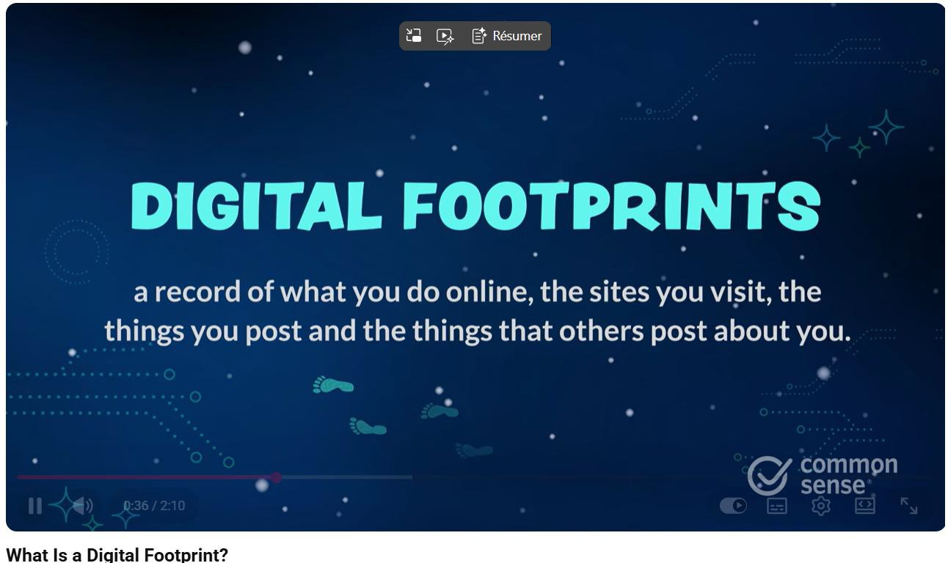
Compréhension orale sur une vidéo
Your digital footprint : https://www.youtube.com/watch?v=ixxb4BWCBwY
  Possibilité de demander aux élèves de visionner la vidéo à la maison et de procéder aux repérages habituels : sources, images, mots clés (stratégies habituelles de CO)
  Quiz pour tester ce qu’ils ont vu et mémorisé
(en classe avec Digistorm)
  Vérification de la compréhension (résumé à compléter en ligne avec Wooclap) à faire en groupe pour mettre en confiance les élèves plus en difficulté, médiation entre pairs.
Transcription de la vidéo
sur la diapositive suivante

Slide 15
Transcription de la vidéo
Your digital footprint : https://www.youtube.com/watch?v=ixxb4BWCBwY
Have you ever seen pictures of astronauts walking on the moon? When astronauts stepped on the moon, they left footprints. And guess what? Those footprints are still there today. Footprints give us information about where others have been on Earth, and even the moon. In the same way, we leave information about ourselves in the digital world. And every time you use the internet, you leave footprints, too. We call these your digital footprints.
Your digital footprint is a record of what you do online, including the sites you visit and the things you post. It can also include things other people post about you. Every time you visit a website, leave a comment, play a game, watch a video, or even share a picture, you leave a footprint that others might see someday. Some digital footprints can be positive. Like when you share kind comments, create art or a video to share with friends, learn new things, or help others with homework. But some footprints might be risky. Like, if you share private information with people you don't know, write something that might hurt someone's feelings, click on unsafe websites, or post pictures without asking permission. Before you click, post, or share something online, it's important to pause and think.
Ask yourself, who might see this besides the people I'm sharing it with? Would it be okay if my teacher or family saw this? Could this information be used in a way I don't want them to? Remember, the footprints you leave in the digital world can last a very long time. Just like the footprints made by astronauts on the moon, what kind of story do you want your digital footprints to tell?
Avez-vous déjà vu des photos d'astronautes marchant sur la lune ? Lorsque les astronautes ont posé le pied sur la lune, ils ont laissé des empreintes. Et devinez quoi ? Ces empreintes sont encore là aujourd'hui. Les empreintes nous donnent des informations sur les endroits où d'autres personnes sont passées sur Terre, et même sur la lune. De la même façon, nous laissons des informations sur nous-mêmes dans le monde numérique. Et chaque fois que vous utilisez internet, vous laissez vous aussi des empreintes. On les appelle vos empreintes numériques.
Votre empreinte numérique est un enregistrement de ce que vous faites en ligne, notamment les sites que vous visitez et les choses que vous publiez. Elle peut aussi inclure ce que d'autres personnes publient à votre sujet. Chaque fois que vous visitez un site web, laissez un commentaire, jouez à un jeu, regardez une vidéo ou partagez une photo, vous laissez une empreinte que d'autres pourraient voir un jour. Certaines empreintes numériques peuvent être positives. Par exemple, lorsque vous partagez des commentaires bienveillants, créez une œuvre ou une vidéo à partager avec des amis, apprenez de nouvelles choses, ou aidez d'autres personnes avec leurs devoirs. Mais certaines empreintes peuvent être risquées. Par exemple, si vous partagez des informations personnelles avec des inconnus, écrivez quelque chose qui pourrait blesser quelqu'un, cliquez sur des sites dangereux, ou publiez des photos sans demander la permission. Avant de cliquer, publier ou partager quelque chose en ligne, il est important de faire une pause et de réfléchir.
Demandez-vous : qui pourrait voir ceci, en dehors des personnes avec qui je le partage ? Est-ce que ça poserait un problème si mon professeur ou ma famille le voyait ? Ces informations pourraient-elles être utilisées d'une manière que je ne souhaite pas ? N'oubliez pas que les empreintes que vous laissez dans le monde numérique peuvent durer très longtemps. Tout comme les empreintes laissées par les astronautes sur la lune, quelle histoire voulez-vous que vos empreintes numériques racontent ?

Slide 16
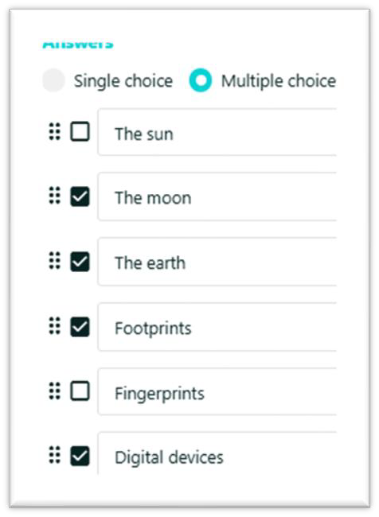
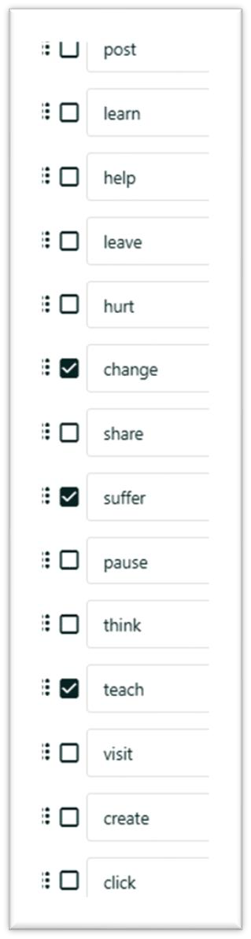
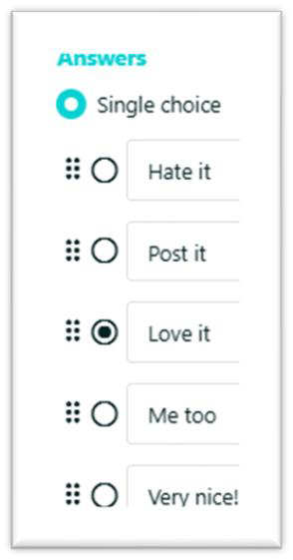

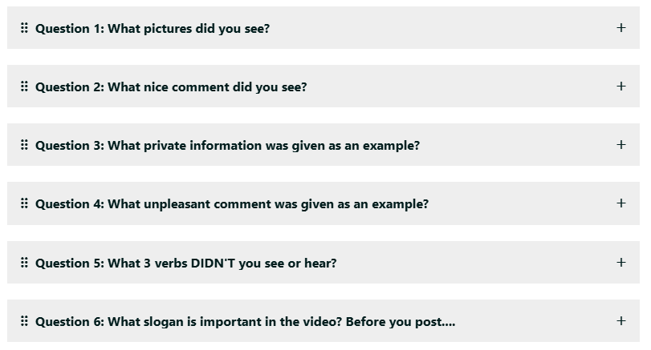
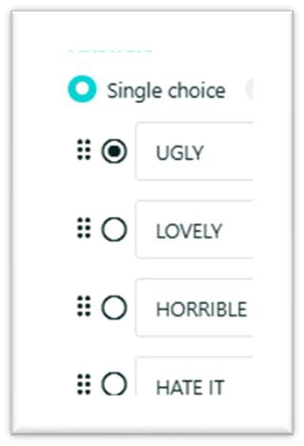
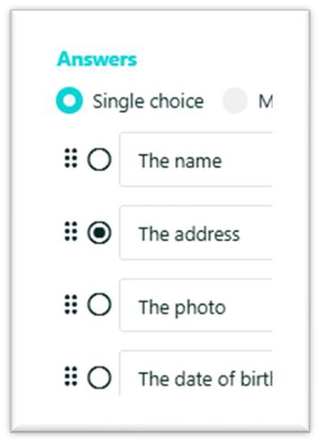
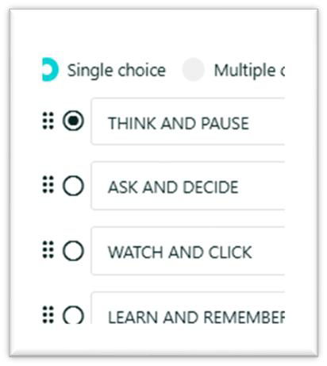
Quiz d’observation sur la vidéo
Q1
Q5
Q2
Q4
Q3
Q6
Il s’agit surtout d’une observation des images et textes sur la vidéo, accessible à tous les élèves (pas de difficulté de compréhension)

Slide 17
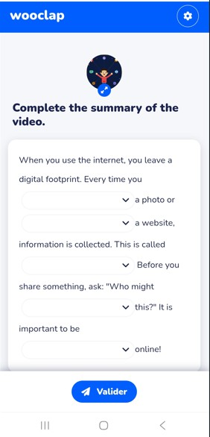
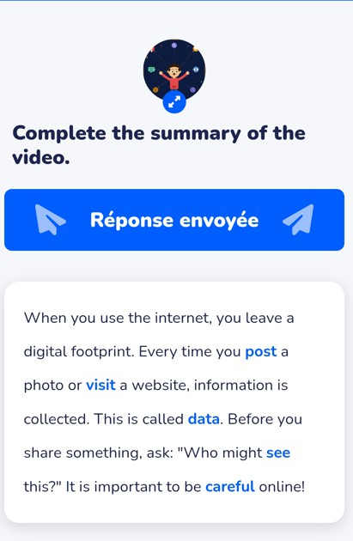
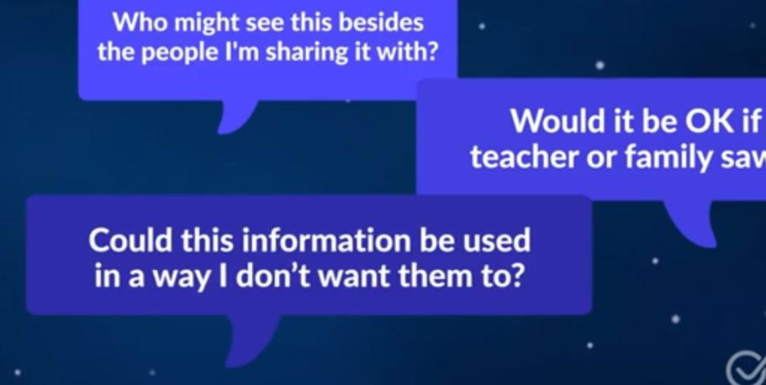
Résumé de la vidéo
Possibilité d’utiliser Wooclap pour faire le résumé en ligne (en groupe par exemple).
Possibilité de leur demander à l’oral s’ils se souviennent des 3 questions à se poser avant de poster ?

Slide 18
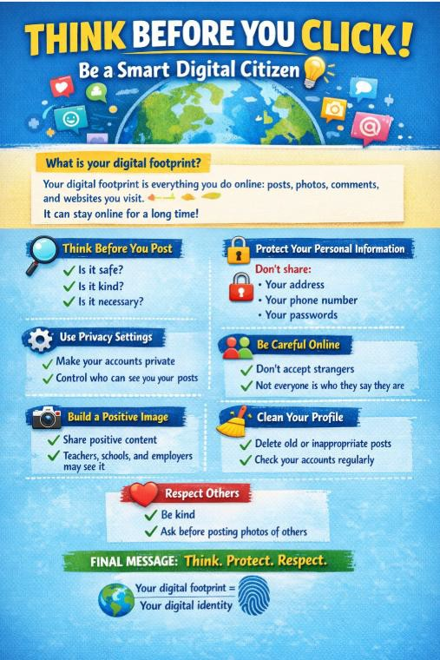
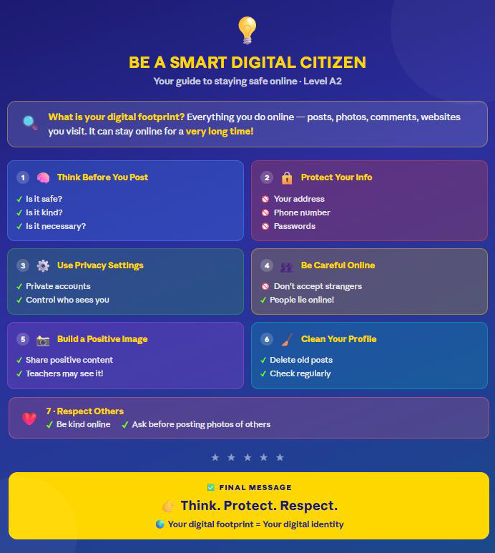
Création d’affiches (ou de podcasts audio)
Quels conseils pour limiter nos empreintes numériques en tant que citoyen numérique responsable?
Possibilité de réaliser des affiches collaboratives
Rédaction de conseils sur un pad collaboratif (entre groupes d’élèves d’une même classe ou en équipes
transnationales dans le cadre d’un
projet eTwinning
Création des affiches à partir des
conseils mis en commun sur le pad
Comparaison des résultats obtenus, expositions des affiches dans les établissements

Slide 19
Analyse
La thématique suscite un fort engagement des élèves, car elle fait directement écho à leurs pratiques quotidiennes et permet de comparer les pratiques avec leurs partenaires européens (ou camarades de classe si en interne).
La réalisation d’affiches permet de laisser une trace concrète de l’activité et de valoriser le travail
des élèves avec un affichage réalisé dans les établissements scolaires.
La variété des activités et supports interactifs (image, jeu de cartes, sondage, vidéo, quiz, débat, affiches à créer) favorise l’engagement et la motivation des élèves.

Slide 20
Points de vigilance
Accompagner la compréhension des notions abstraites par des exemples concrets et étayages visuels (flashcards, jeu de cartes)
Veiller à ne pas stigmatiser les pratiques numériques des élèves, mais adopter une posture d’accompagnement
réflexif.
Garantir un cadre sécurisant lors des échanges pour éviter les jugements entre pairs, notamment dans la phase de
débat.
Bien garantir l’anonymat des réponses des élèves au sondage (avec un outil libre et sécurisé).
Éviter les conseils trop généraux sur les affiches avec le risque du message trop lisse.
Actualiser régulièrement les supports en raison de l’évolution rapide des pratiques et les nouveaux enjeux (IA
générative, Deepfake, etc.)

Slide 21
Outils numériques utilisés
LearningApps pour aider à la description de l’image
Digistorm pour le sondage sur les pratiques numériques des élèves
Vidéo en ligne
Digistorm et Wooclap pour les quiz en ligne
Digidoc pour le pad collaboratif
Twinspace (pour le partage des liens vers les activités et les résultats)
Canva pour la création d’affiches et du jeu de carte sur le lexique

Slide 22
Conclusion
Pour conclure, cette activité propose une entrée concrète et engageante sur la thématique de l’identité numérique, en articulant étroitement apprentissages linguistiques et formation du citoyen.
Sa force principale réside dans la cohérence de sa progression : chaque étape prépare la suivante, de l'image d'anticipation jusqu'à la tâche finale, sans rupture artificielle. Le fil conducteur — qu'est-ce que je laisse comme trace sur le net, et comment agir de façon plus responsable ? — reste lisible pour les élèves tout au long du parcours. La langue n'est plus seulement un objet d'apprentissage formel, elle devient un outil au service d'une réflexion sur le monde.
Il serait intéressant de poursuivre la réflexion en abordant la thématique des bulles de filtre pour
des élèves de niveau B1+ ou B2.

